Slide 1
1차 주제 및 데이터 발표
빅데이터 응용학과
20181624 김현수

Slide 2
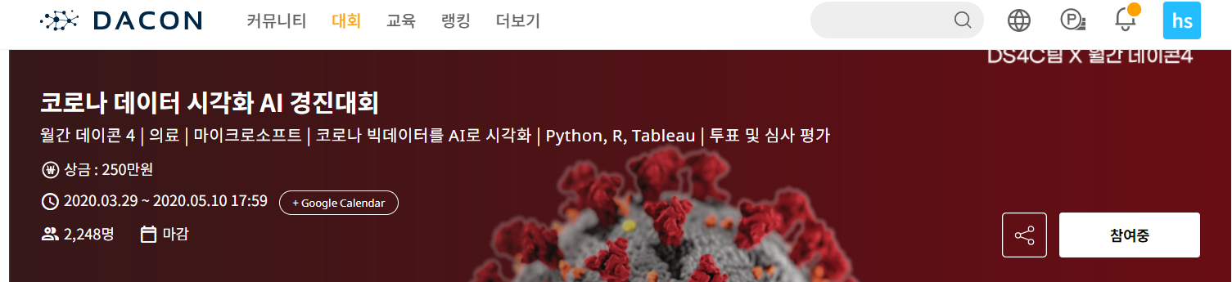
사용할 데이터셋
코로나 데이터 시각화 AI 경진대회
https://dacon.io/competitions/official/235590/overview/description

Slide 3
데이터셋 소개
2020년 누적 확진자 10000명 돌파 당시 기점으로 제작
표현된 기간 20.01.20~20.04.30
질병관리본부와 지방자치단체의 보고자료를 바탕으로 구조화된 데이터셋
12개의 csv파일로 구성

Slide 4
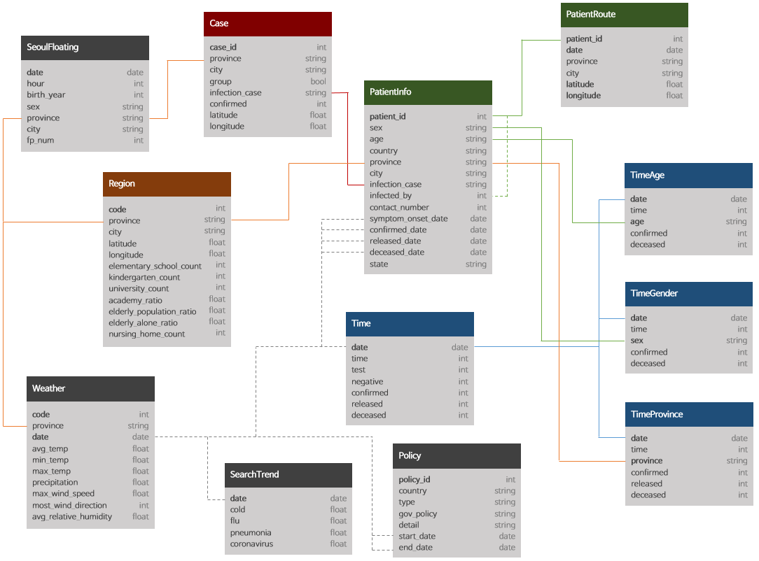
데이터 구성
Case Data
Patient Data
Time Series Data
Additional Data

Slide 5
데이터 목록
1) Case Data
Case: 한국의 COVID-19 감염 사례 데이터
2) Patient Data
PatientInfo: 한국의 COVID-19 환자 역학 데이터
PatientRoute: 한국의 COVID-19 환자 경로 데이터

Slide 6
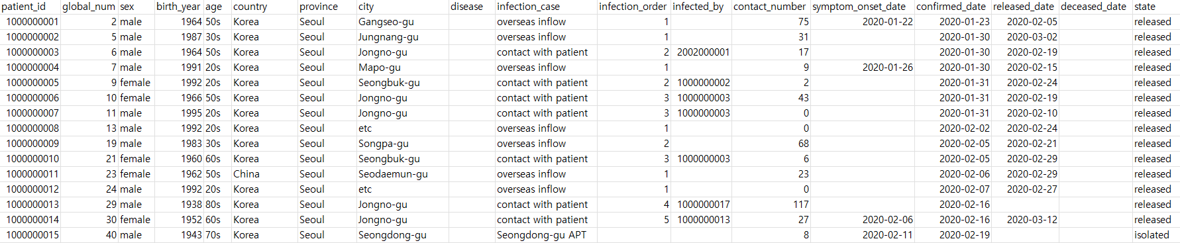
데이터 세부 설명(PatientInfo)
Infection_case – 감염경로 disease – logical 변수
Contact_number – 접촉 인원
Infected_by - 감염원

Slide 7
데이터 목록
3) Time Series Data
Time: 한국의 COVID-19 상태의 시계열 데이터
TimeAge: 한국의 연령별 코로나19 현황 시계열 데이터
TimeGender: 한국의 성별에 따른 COVID-19 현황의 시계열 데이터
TimeProvince: 한국의 지역별 코로나19 현황 시계열 데이터

Slide 8
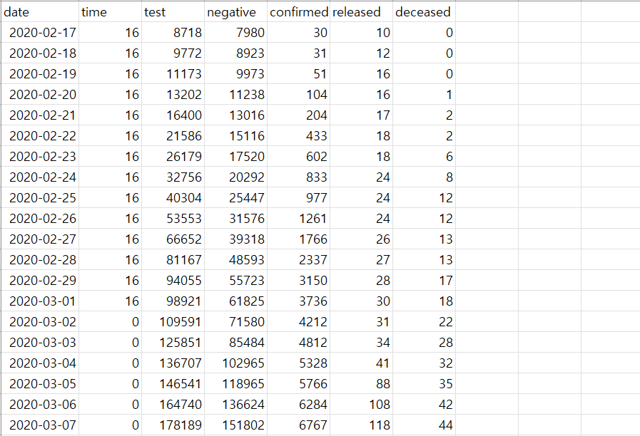
데이터 세부 설명(TimeProvince)
Data – 날짜
Time –시간
Test – PCR 검사 횟수
Negative – 음성
Confirmed – 확진
Released – 격리해제
Deceased - 고인

Slide 9
데이터 목록
4) Additional Data
Region: 대한민국 내 지역의 위치 및 통계 자료
Weather: 한국 지역의 날씨 데이터
SearchTrend: 국내 최대 포털사이트 네이버에서 검색된 키워드의 트렌드 데이터
SeoulFloating: 대한민국 서울 유동인구 데이터(SK텔레콤 빅데이터 허브)
Policy: 한국의 COVID-19에 대한 정부 정책 데이터

Slide 10
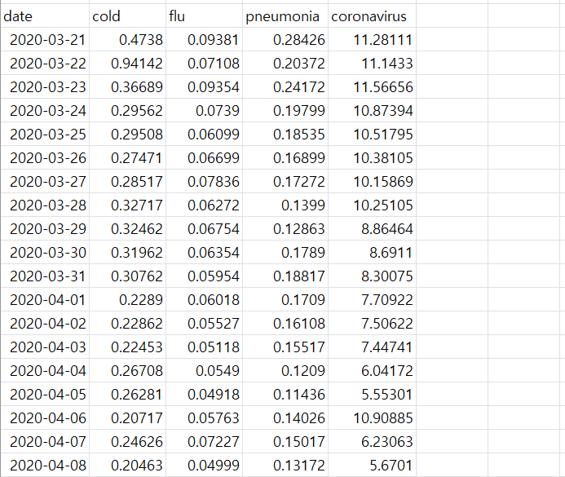
데이터 세부 설명(SearchTrend)
Data – 날짜
Cold – 감기
Flu – 독감
Pneumonia – 폐렴
Coronavirus – 코로나19
해당 기간의 최고 검색량을 100으로 설정하여 상대적인 값을 의미한다

Slide 11
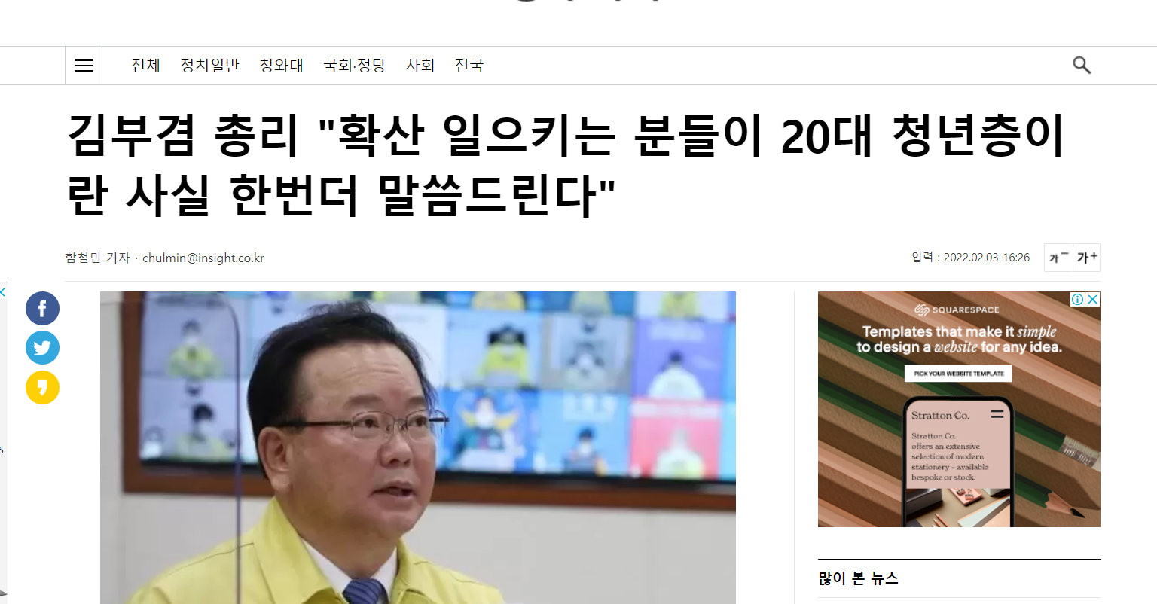
관련 자료

Slide 12
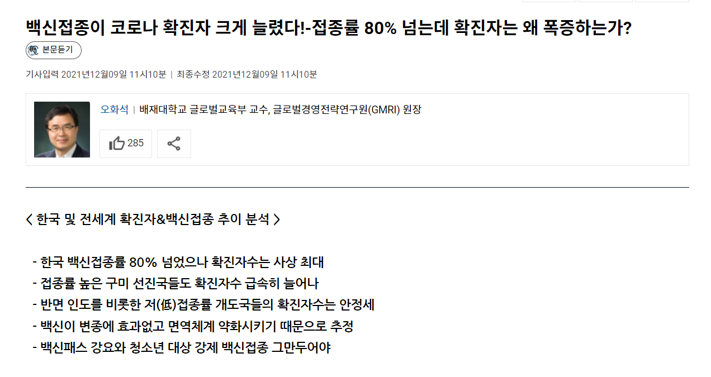
관련 자료

Slide 13
발표 주제
각 지역별 확진자 변경 추이
확진자 동선 분석
유동인구와 확진 비율 분석
검색 키워드 트렌드 분석
해외와 감염 추이 비교
연령대별 확진 비율
연령대별 전파 비율
백신 미접종과 확진의 상관관계

Slide 14
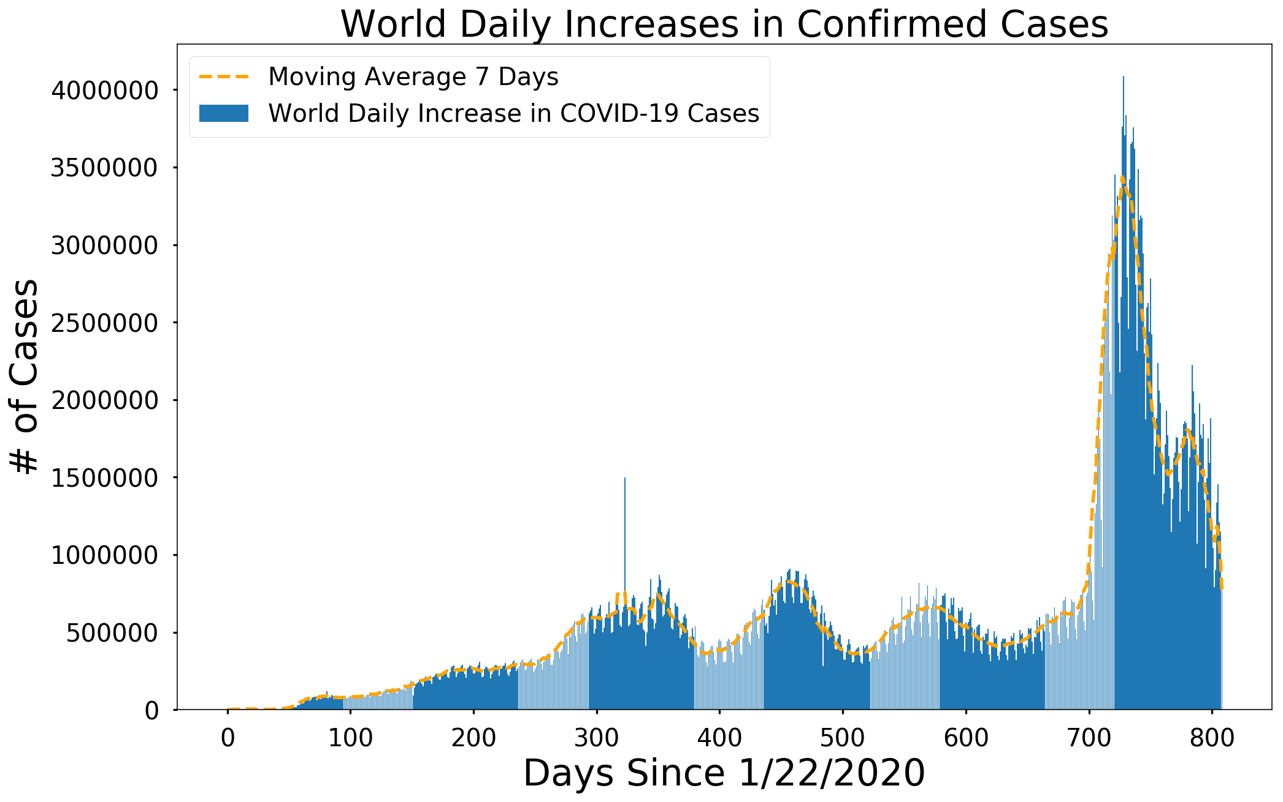
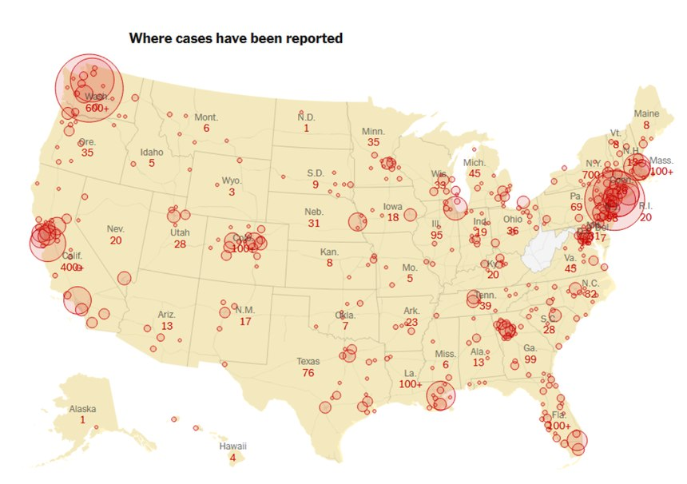
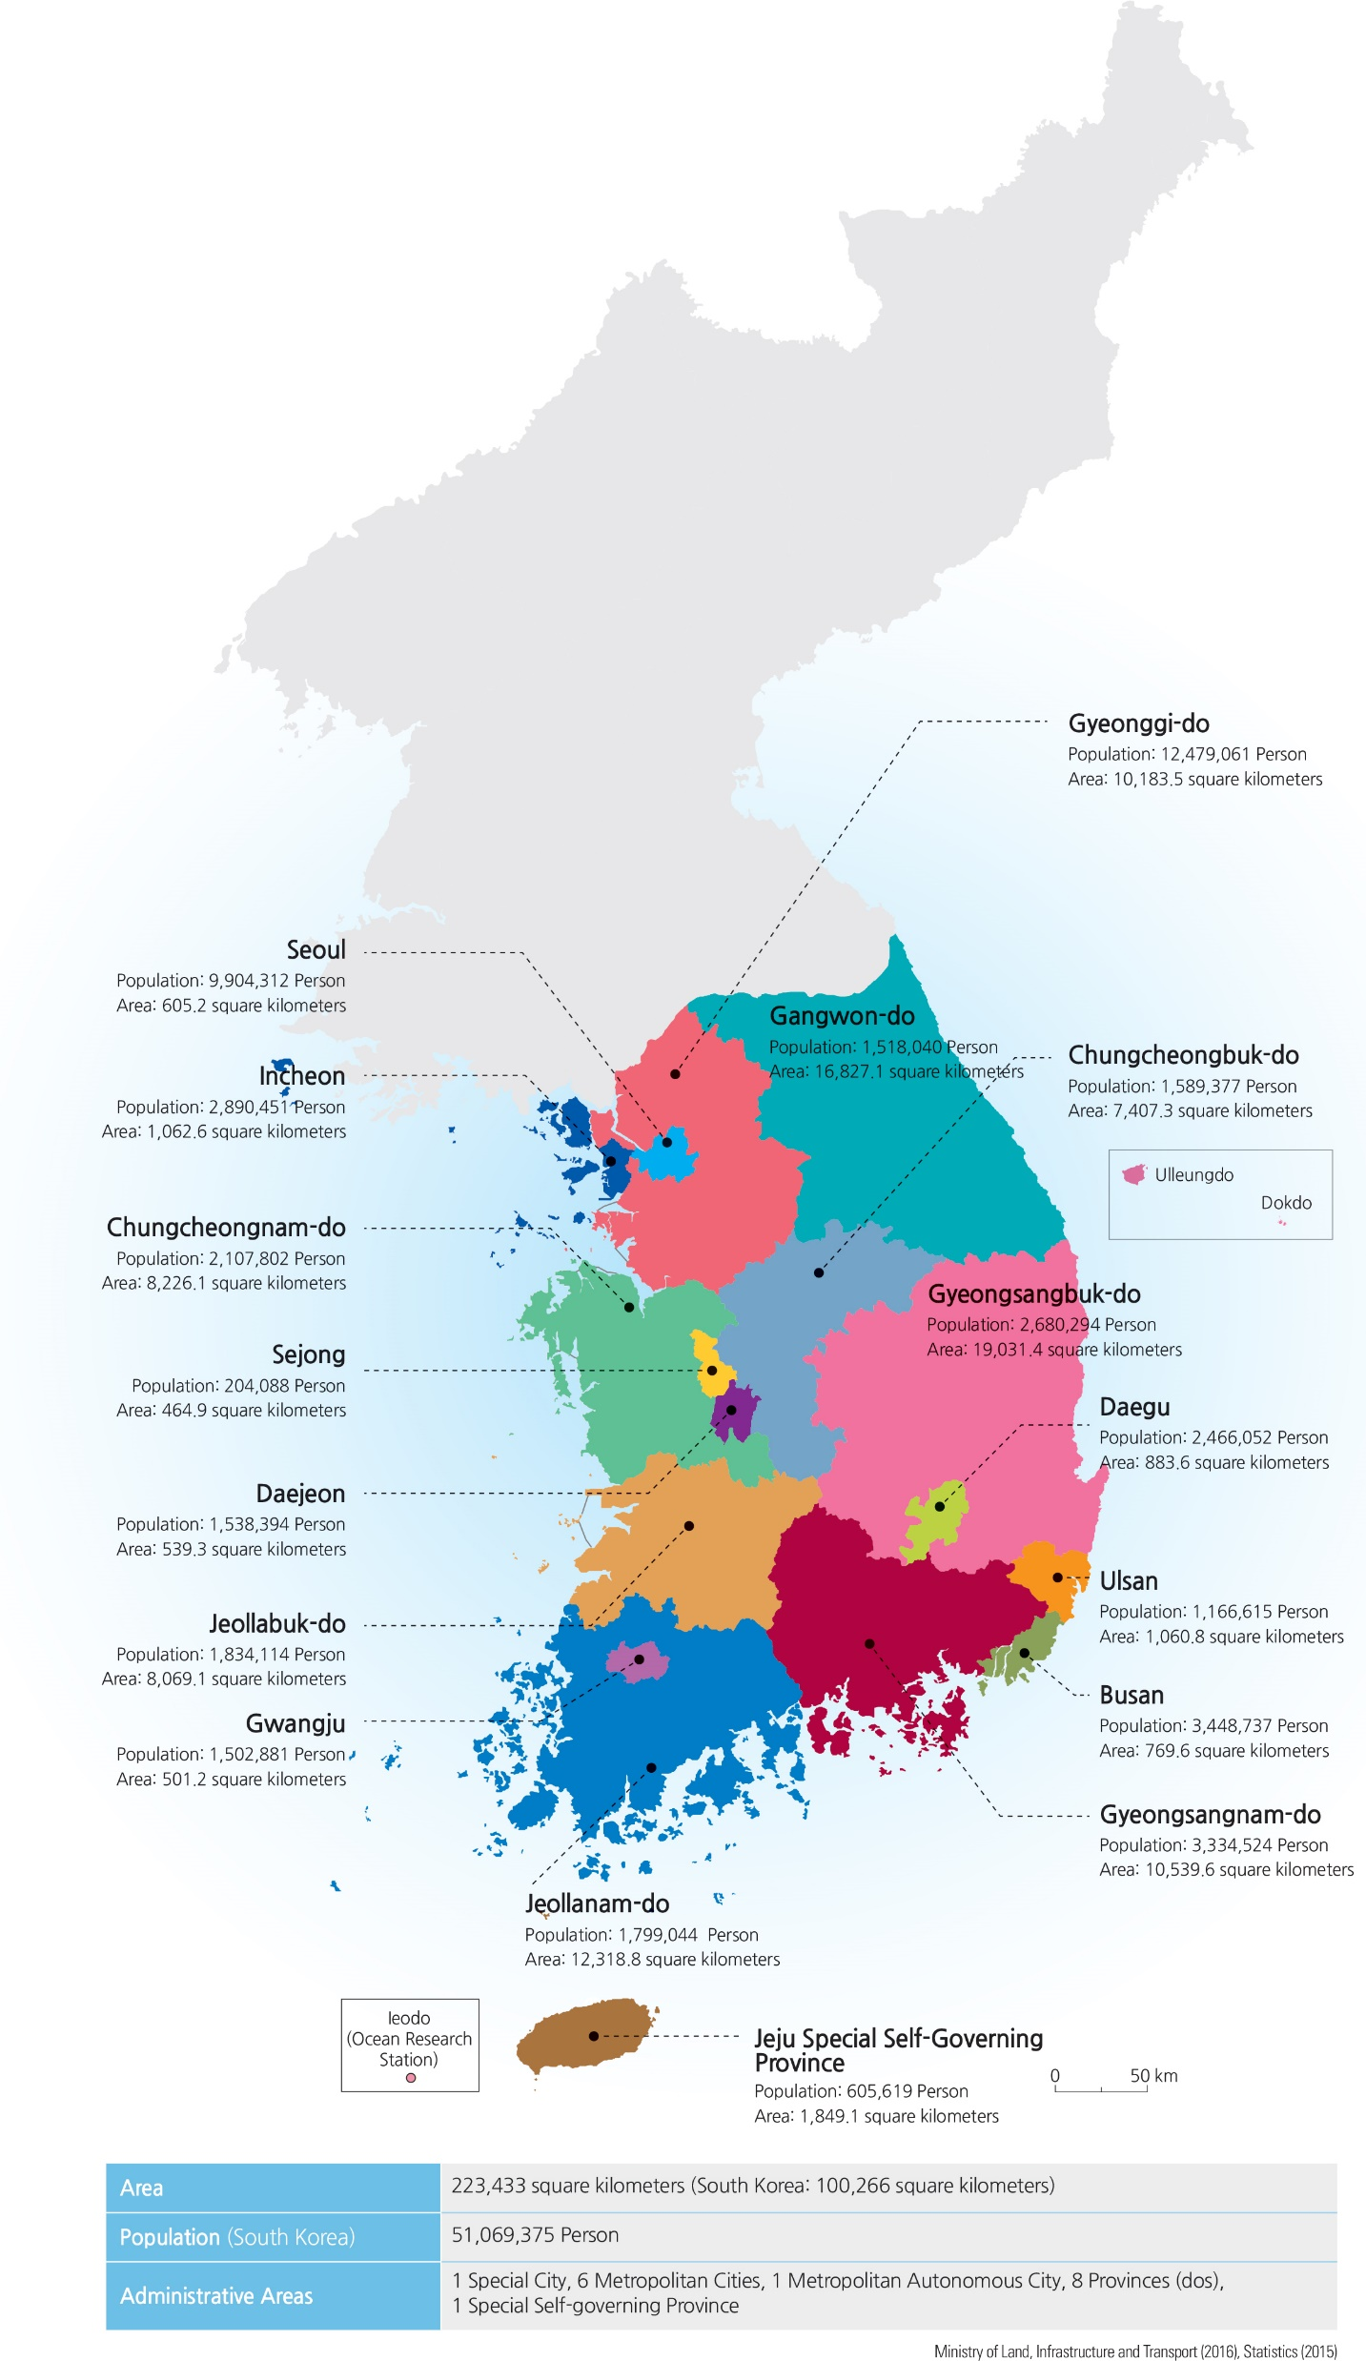
데이터와 관련된 플롯

Slide 15
자료 출처
https://www.kaggle.com/datasets/kimjihoo/coronavirusdataset?datasetId=527325&sortBy=relevance&searchQuery=about
https://dacon.io/competitions/official/235590/data
https://www.ifs.or.kr/bbs/board.php?bo_table=News&wr_id=3943
https://www.insight.co.kr/news/380611

